Slide 1



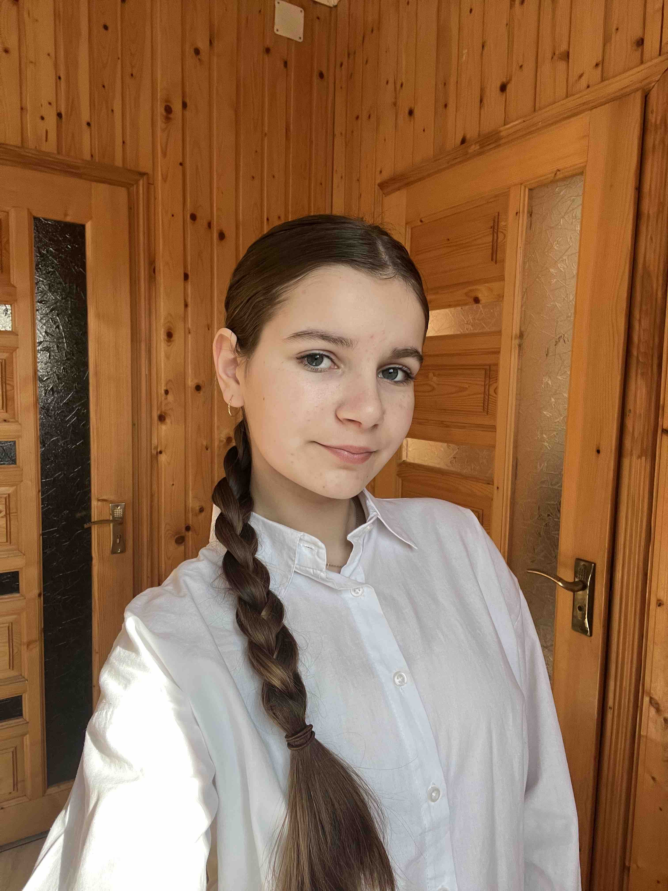
Міністерство освіти і науки України
Відділ освіти, спорту, охорони здоров’я та соціального захисту
Вікнянської сільської ради
Всеукраїнський інтерактивний конкурс МАН Юніор-Дослідник.
Номінація: «Історик - Юніор»
Тема проєкту: «Стежинами рідного села Онут»
Підготувала:
учениця 9 класу
ОЗ-”Вікнянський ЗЗСО І-ІІІ ступенів”
Бабинчук Валерії
2025 рік

Slide 2

Мета проєкту: дослідити історію села, виявити вагомі історичні факти про пам’ятки древньоруської культури в найдавнішому на Північній Буковині селі Онут.
Головне завдання цієї роботи – привернути увагу до історичного минулого села в цілому та до кожної відомої будівлі села окремо, своєї, такої, може непомітної, але дуже-дуже рідної «малої Батьківщини».
Об’єкт дослідження: цікаві місця села Онут та їхнє місце в історії села.

Slide 3
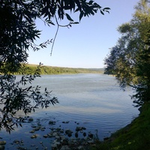
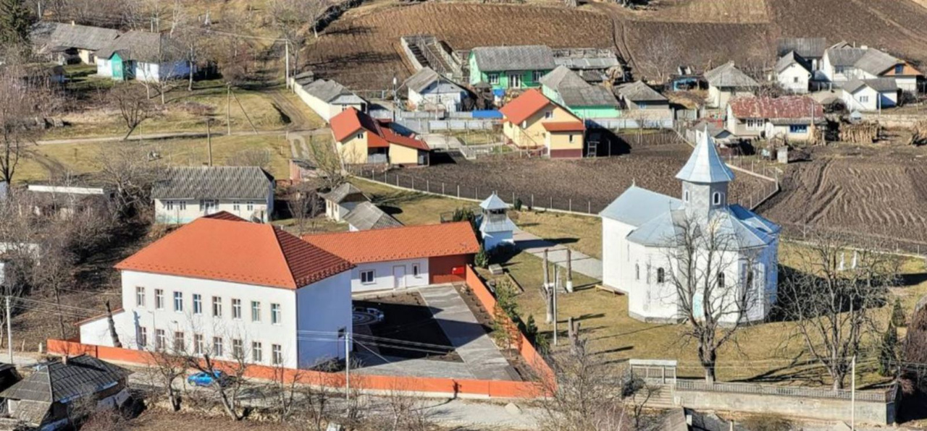
Онуте мій!
Моя ти Батьківщино!
Садів, полів і гір
Небачена краса.
Століттями ти сяєш. як перлина,
На березі широкого Дністра.
Ти довгий час
І горе, й гніт терпів.
Тебе татарин
Кров’ю заливав.
Турецький яничар
Доньок твоїх й синів
В неволю продавав

Slide 4
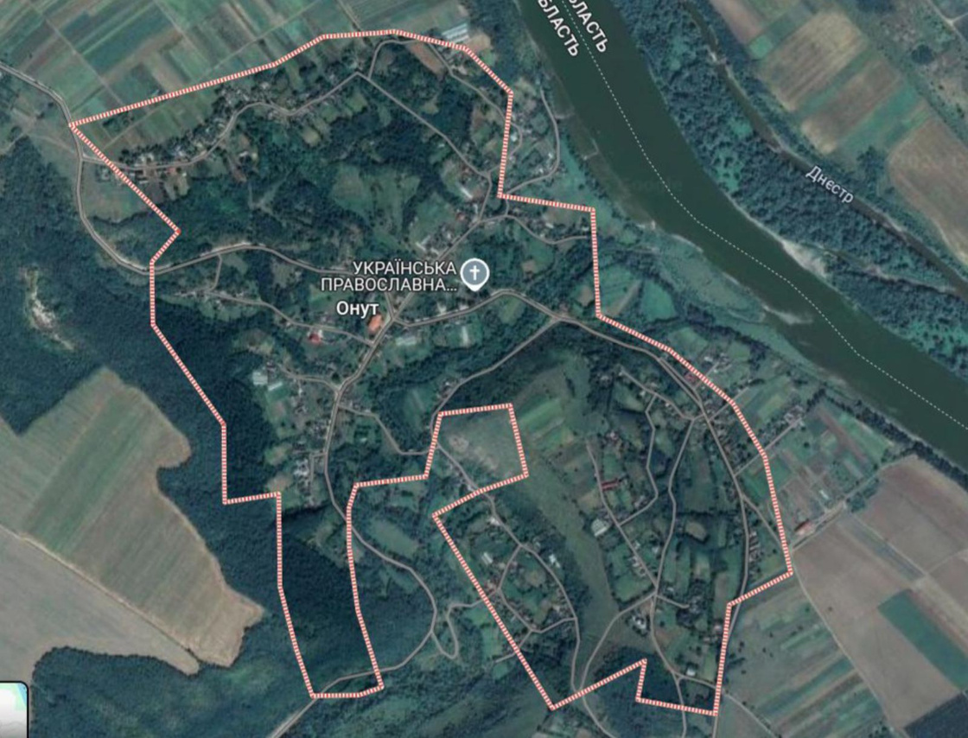
У кожного з нас поряд з великою є і «мала Батьківщина» - рідний край. Ми переймаємось його історією, традиціями, звичаями, милуємось неповторними краєвидами природи, подарованої Богом саме цій, а не іншій місцевості.
Оглянувши всі відомі і цікаві місця села Онут, ми вирішили створити маршрут, яким могли б скористатися не тільки жителі нашого краю, а й гості із далеких країв. Для створення маршруту нами був використаний загальноісторичний метод – історико - пошуковий.

Slide 5
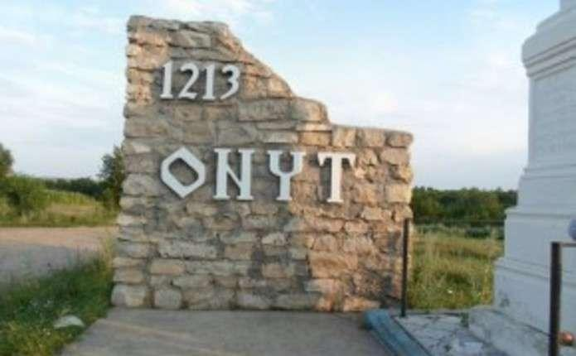
Село Онут лежить на правому березі Дністра, є найнижчою точкою Пруто-Дністровського міжріччя, розташоване в Чернівецькому районі Чернівецької області. Село Онут є одним із найстаріших поселень Буковини. Займає площу 20 га².
Маршрут розпочинається із пам’ятного хреста, який встановлений як оберіг села. На ньому можна побачити надпис першої згадки про Онут.

Slide 6
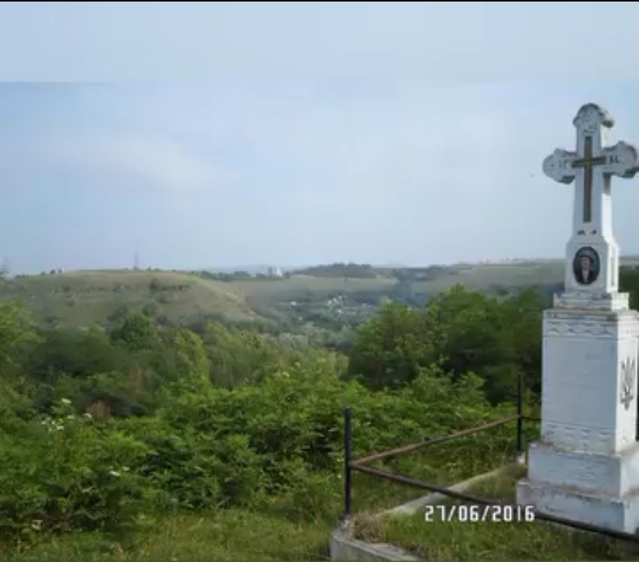
«Хрест сотнику ОУН Миколі Панчуку (1917-1944), який загинув за Українську державу».

Slide 7
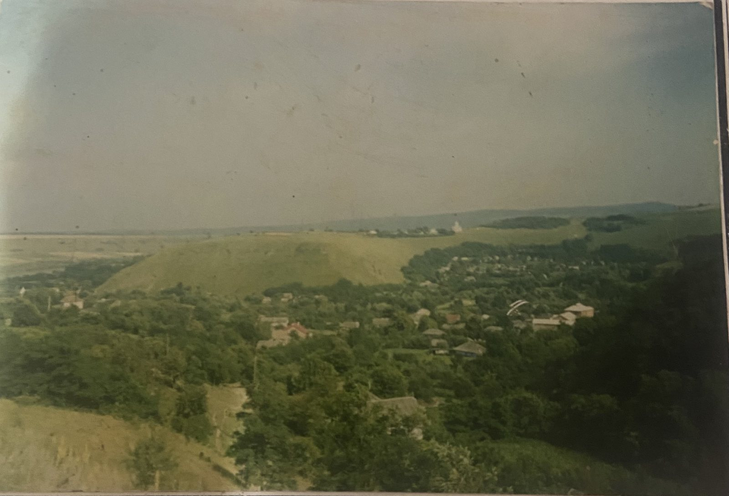
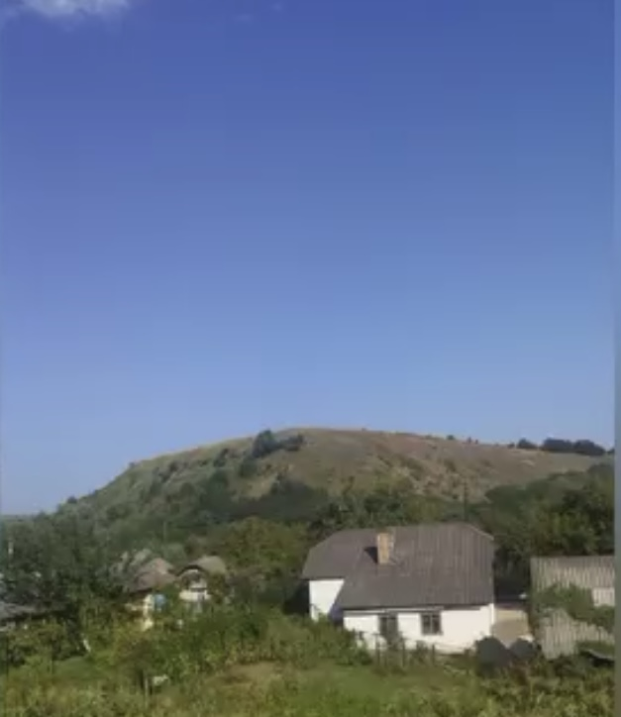
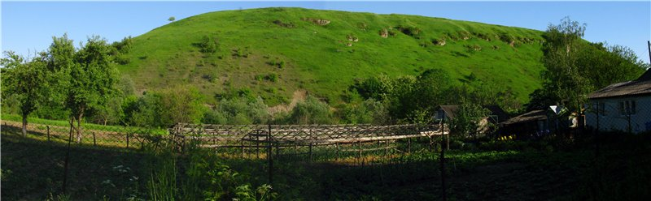
Турецька гора

Slide 8
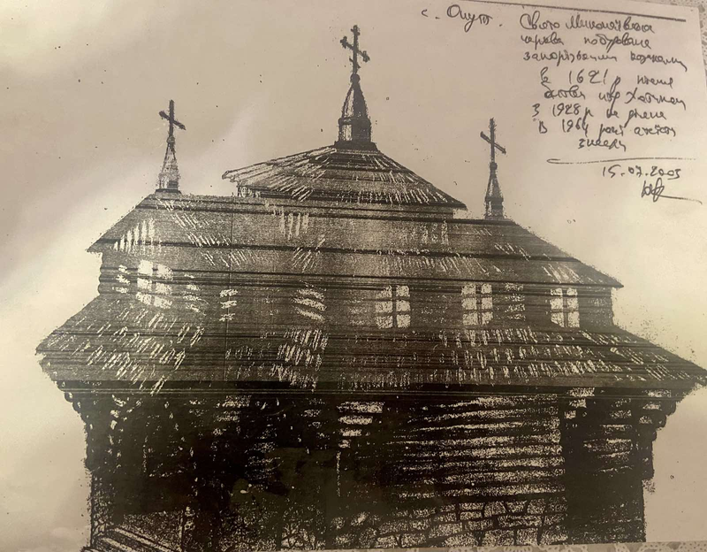
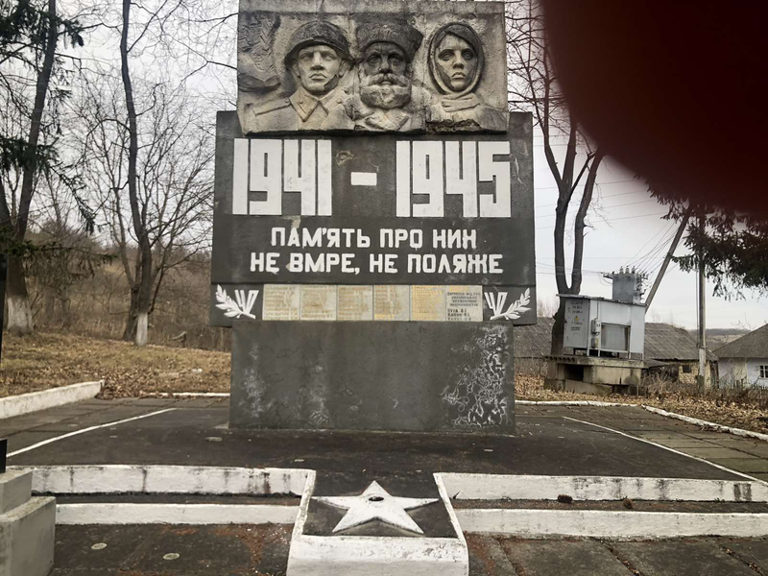
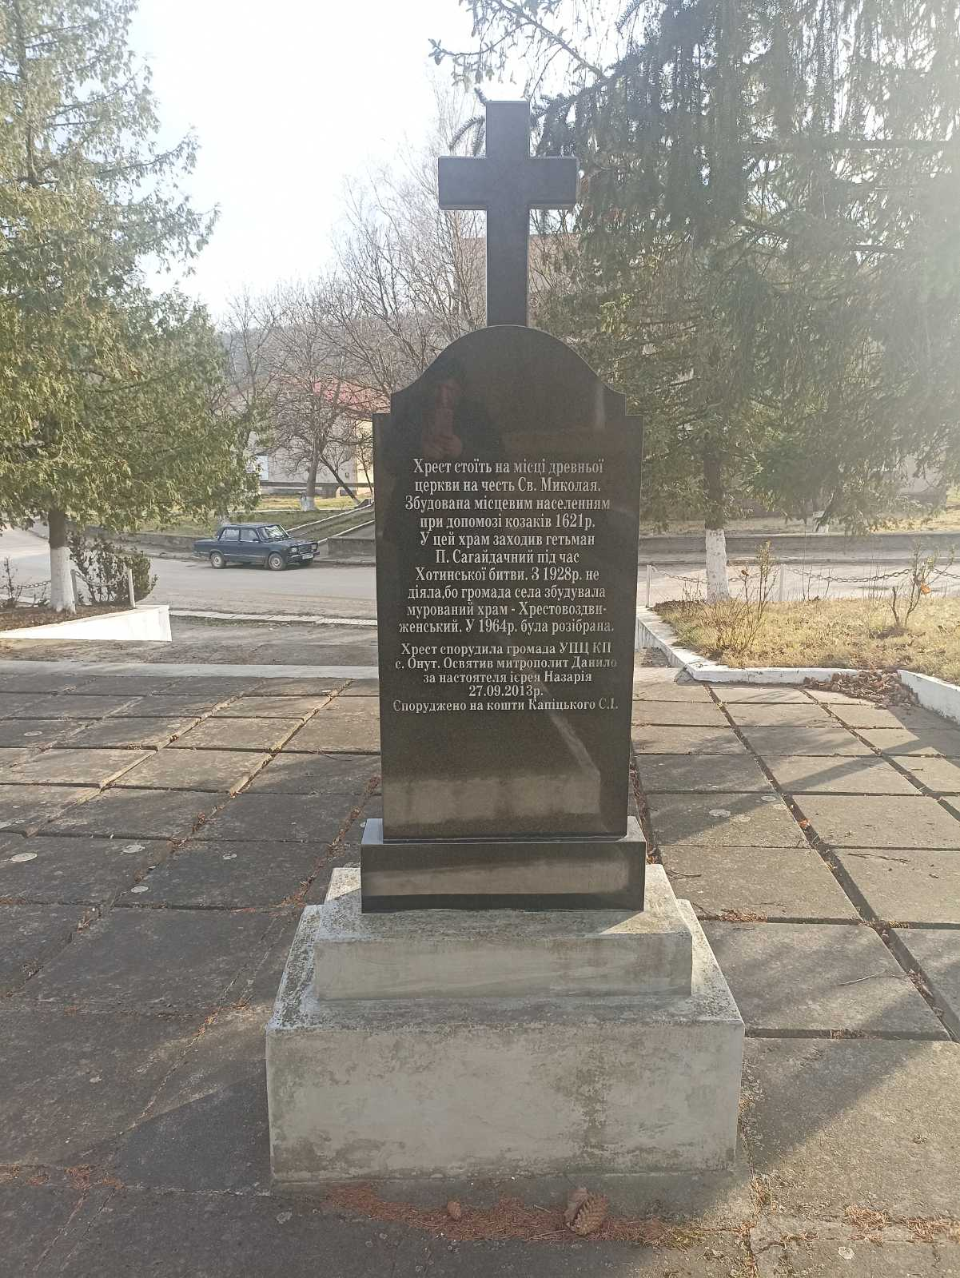
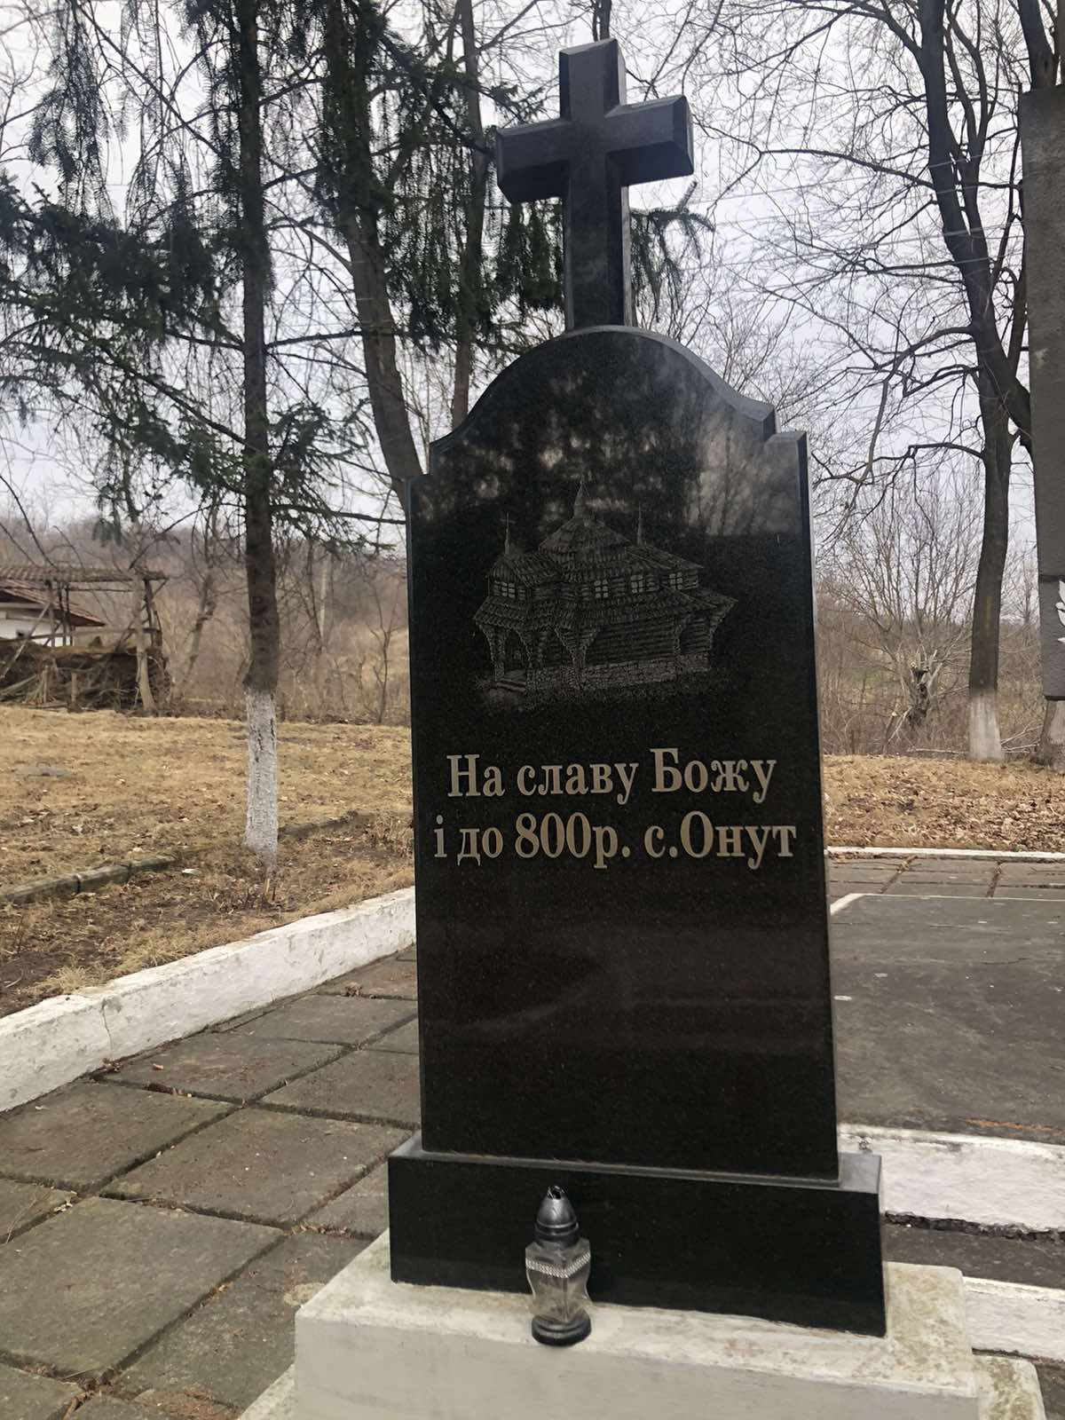
Дерев’яна Миколаївська церква.

Slide 9
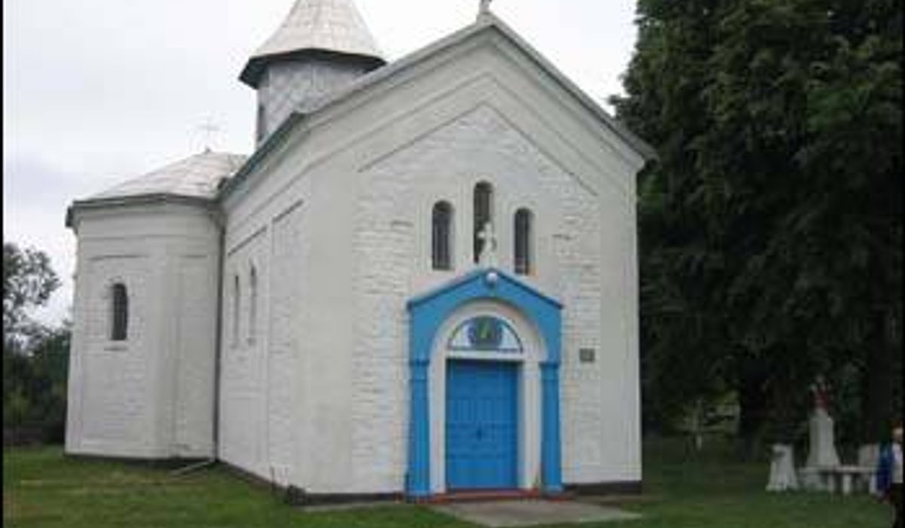
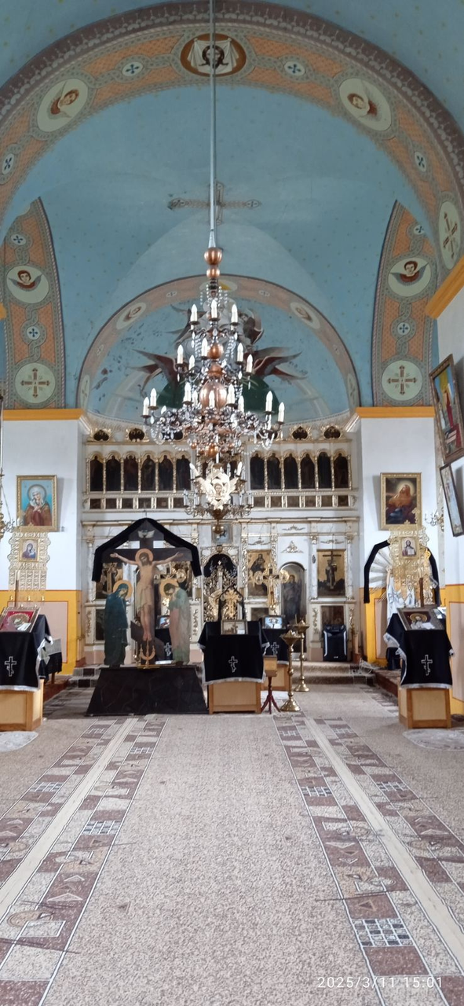
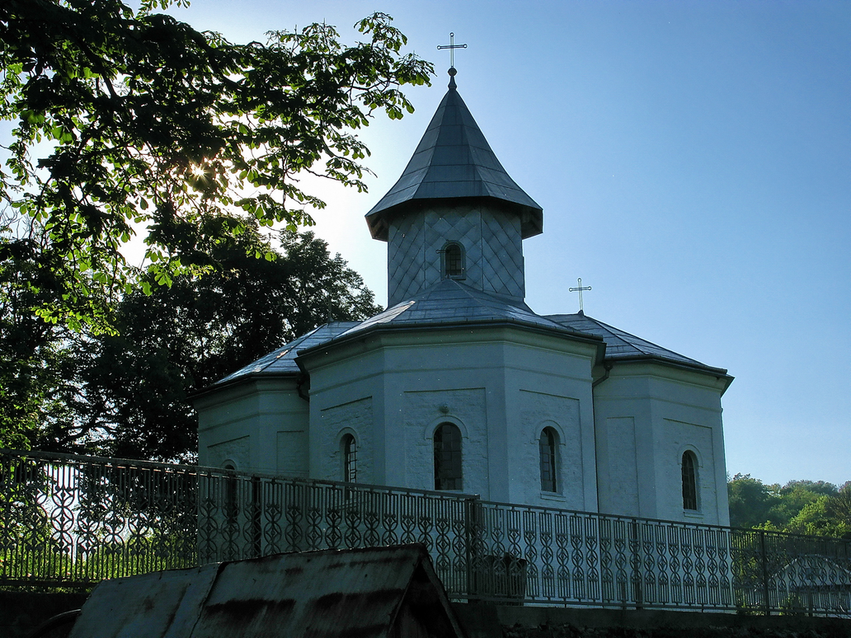
Церква «Воздвиження Чесного Хреста».

Slide 10
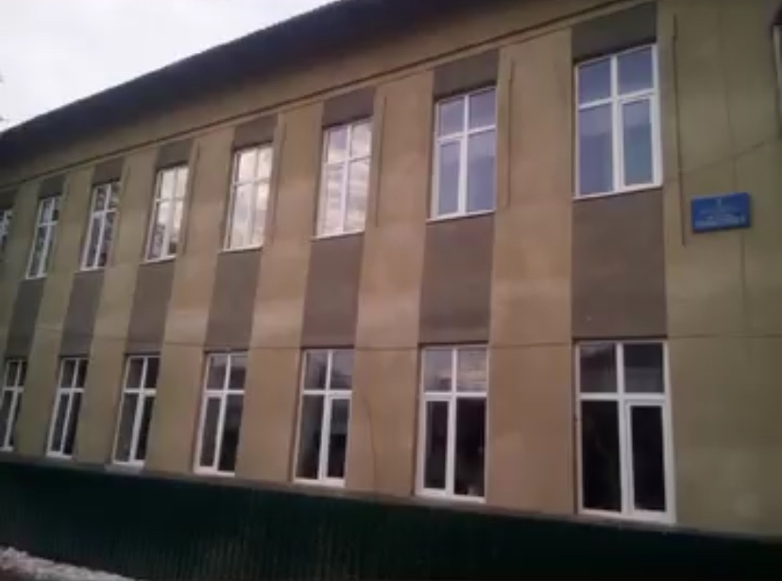
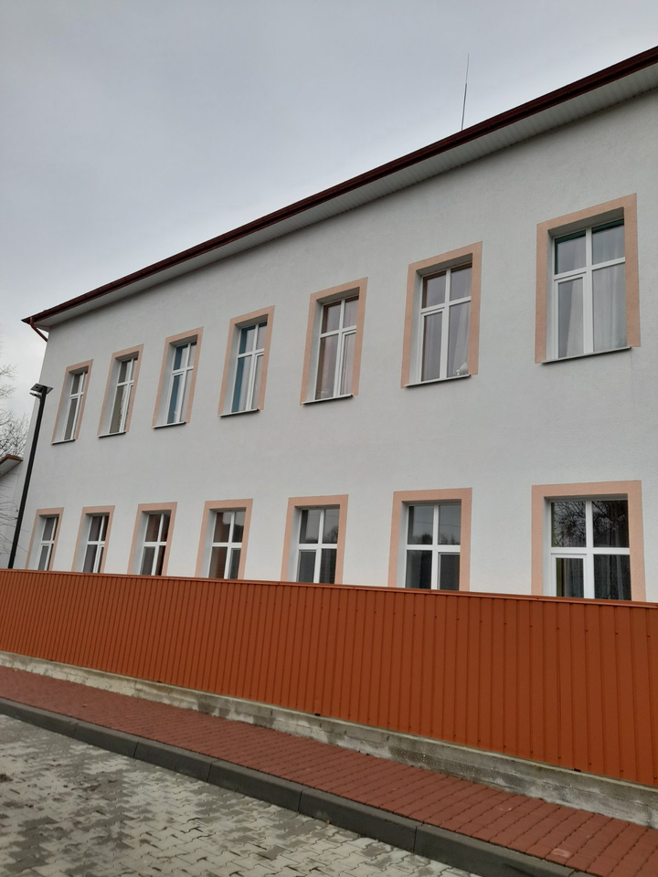
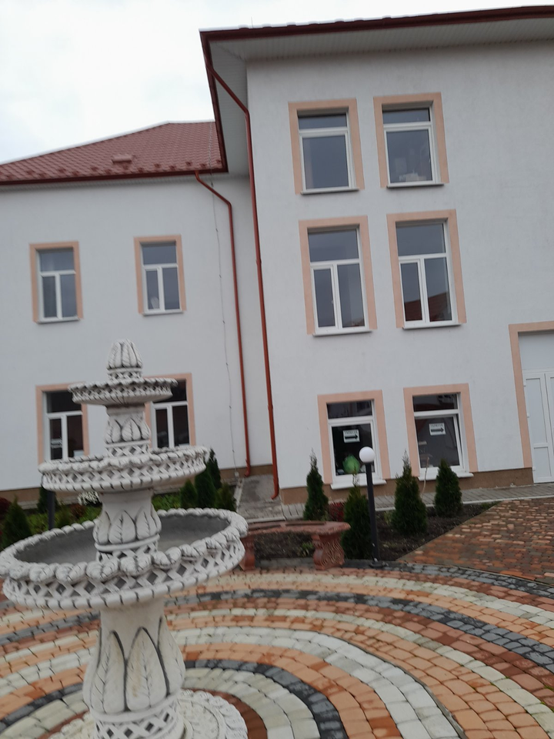
Онутська школа

Slide 11
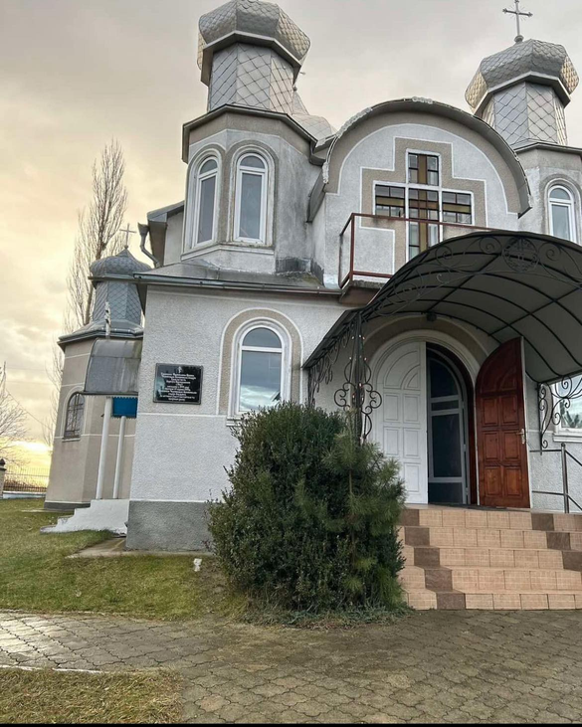
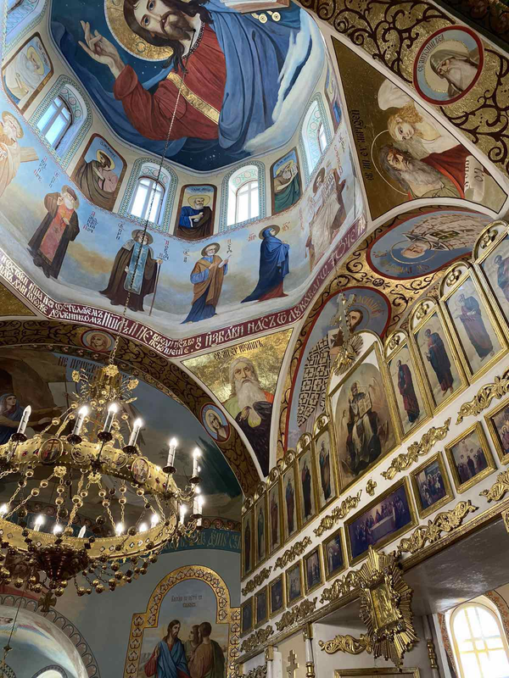
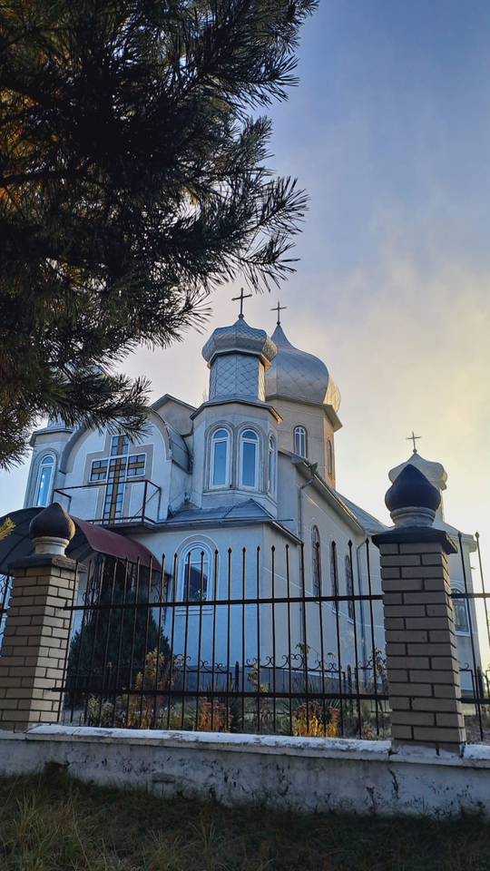
Преображенська церква

Slide 12
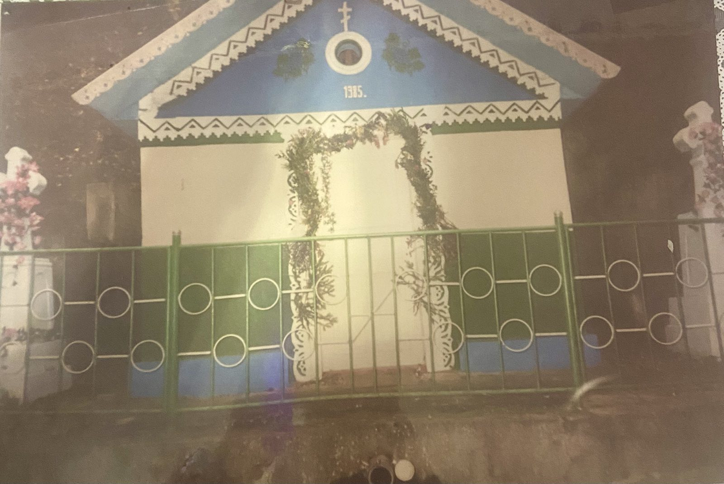
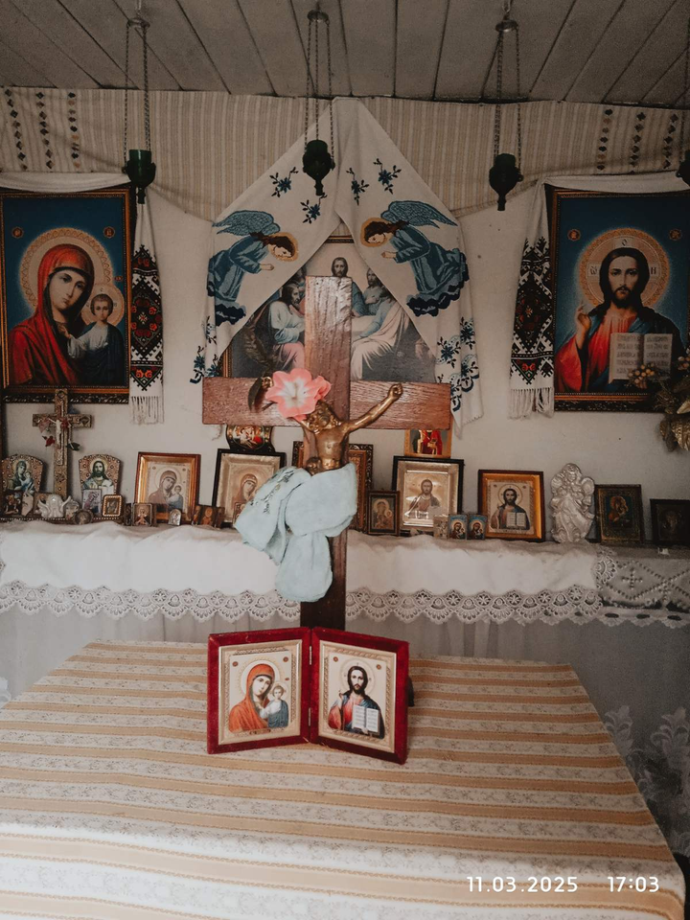
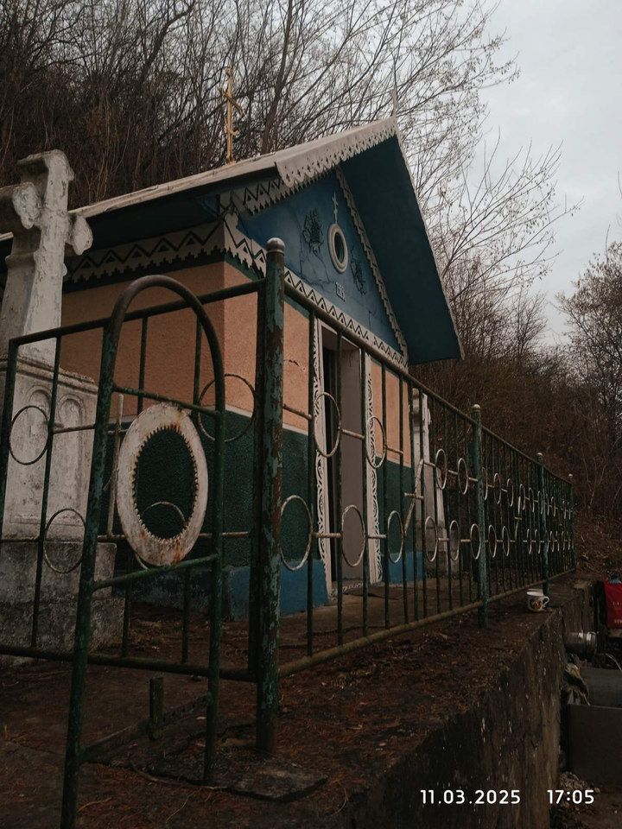
Капличка

Slide 13
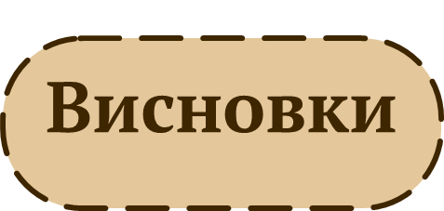

Працюючи над проєктом ми:
• дослідили історичний розвиток села,
• виявили значущі події, що вплинули на культурний розвиток у різні періоди,
• розробили екскурсійний маршрут визначними й цікавими місцями села Онут.
Я й надалі займатимуся дослідженням і вивченням історії рідного Онуту, оскільки багато фактів залишаються недостатньо вивченими. Це зумовлено тим, що з плином часу відходять очевидці подій, а деякі історичні джерела безповоротно втрачені, що ускладнює відновлення окремих епізодів минулого села.

Slide 14
Література
1.Історія міст і сіл Української РСР.Чернівецька область, К., 1969р.
2.В.Т.Джуран,Голос краю,2003р., Данило Галицький переплив Дністер,щоб залишити історичну згадку про Онут, с 2.
3.В.Т.Джуран “І оживе тая слава” 1213-2013, Онут-800.
4.М.Кукурудз Онут, який увійшов у літопис.-Буковина, 2013р, с 1-2.
5.Історія села Онут.

Slide 15
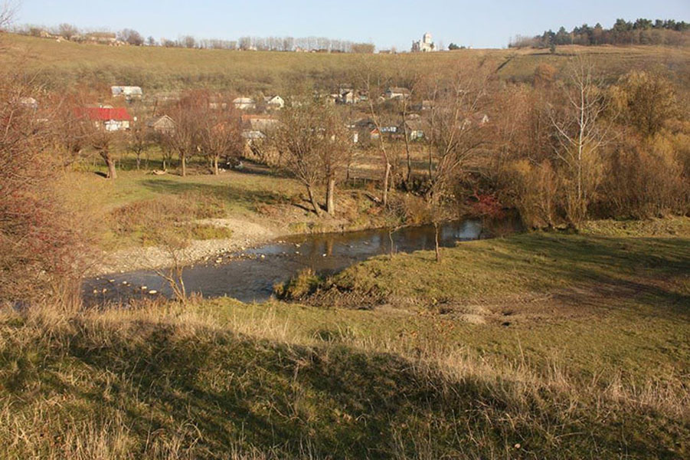
Онут завжди тримавсь у часі стійко,
Освячений Даниловим мечем,
Тому в історію за кожним віком,
Неначе в Чорне море, він тече.
Дякую за увагу!

